Slide 1
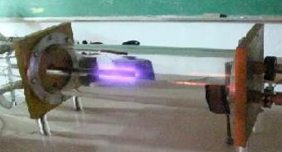
PROCESO DE RECUBRIMIENTOS BASADOS EN DEPOSICIÓN POR PLASMA

Slide 2
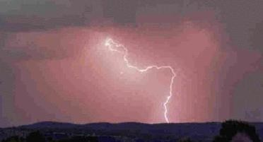
El término “plasma” se utiliza para definir un estado de la materia (“a veces referido como “cuarto estado de la materia”)
en el cual una proporción importante de átomos o moléculas en un gas se encuentran en un estado ionizado exhibiendo un comportamiento colectivo eléctricamente neutro (quasi-neutro).
El estado de plasma se genera haciendo pasar la corriente gaseosa, a baja presión, a través de un arco eléctrico, de forma que la energía eléctrica que proporciona el arco es transferida como energía térmica a las moléculas del gas.
Como resultado de dicha transferencia, las moléculas del gas son ionizadas.

Slide 3
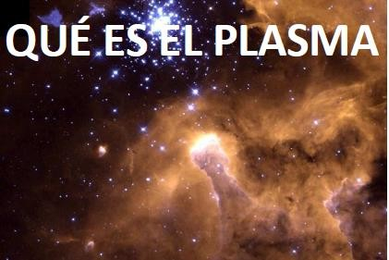
Se puede decir que, desde el punto de vista térmico, un plasma producido por una descarga eléctrica en un gas a baja presión está formado por dos fluidos diferentes:
uno, compuesto por los electrones libres, tiene propiedades similares a las de un
gas de alta temperatura,
en tanto que el otro, compuesto por los elementos pesados, se comporta como un fluido de baja temperatura.
Por su alta temperatura, los electrones transfieren energía interna a las especies pesadas del plasma, activándolas y permitiéndoles reaccionar químicamente.
Como resultado, se producen reacciones químicas en fase gaseosa y, en particular, sobre la superficie de un substrato inmerso en el plasma por deposición de especies activadas, lo que da lugar al crecimiento de un recubrimiento.
Esta constituye la base de los procesos reactivos de deposición por plasma.

Slide 4
La materia alcanza su estado de plasma cuando se encuentra ionizada, es decir, compuesta por partículas con cargas eléctricas positivas y negativas, que forman un gas de carga eléctrica total nula que presenta un comportamiento colectivo debido a las interacciones eléctricas simultáneas entre las partículas.
La formación del plasma se puede entender desde el punto de vista de la energía interna de la materia.
Así, la energía interna de una sustancia en estado líquido es mayor que en estado sólido, y en estado gaseoso mayor que en líquido. Sin embargo, si se aumentara paulatinamente su energía interna, las moléculas del gas se disocian en átomos y estos a su vez en electrones e iones positivos, es decir, se ionizan.
Una vez que comportamiento
el número de partículas ionizadas es suficientemente grande, el dinámico del sistema queda determinado por fuerzas
electromagnéticas (de largo alcance) y no por colisiones binarias entre partículas
neutras (como en los gases reales).
A pesar de considerarse un nuevo estado de la materia, no existe una transición de fase.
En general, a energías internas equivalentes a temperaturas mayores de 10.000ºC, todas las sustancias conocidas se encuentran en este estado.

Slide 5
Dependiendo de su energía, distinguimos entre plasma caliente y plasma frío.
El primero (Caliente), está fuertemente ionizado y solo está formado por electrones e
iones positivos.
El segundo (Frío), débilmente ionizado, además de electrones e iones, también contiene átomos y moléculas en su estado fundamental de energía o estados excitados.
Sea fuerte o débilmente ionizado, el plasma presenta nuevos fenómenos y características imposibles de observar en los otros estados de la materia; por ejemplo, estos son gases de alta conductividad eléctrica y térmica, forman regiones laminares ricas en iones, tienen alta difusión de partículas, transmite ondas electromagnéticas y mecánicas, emite radiación y partículas.
Todas estas propiedades son aprovechadas en la industria.
Las sustancias en estado de plasmas se presentan con un rango de temperaturas y densidades de partículas muy variados.
En la figura se muestran algunos ejemplos de formación de plasmas en la naturaleza y otros creados por el hombre.

Slide 6
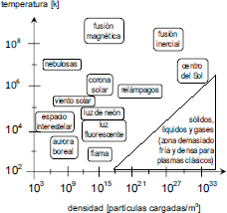

Slide 7
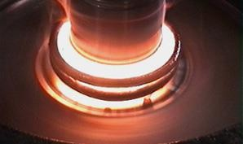
CÓMO SE OBTIENE?
Para que la materia alcance el estado de plasma, se pueden utilizar diversas técnicas que le transfieran energía, las cuales utilizan diferentes procesos físicos.
Es posible generar plasma, por ejemplo, estableciendo intensos campos eléctricos o por interacción con ondas electromagnéticas de radiofrecuencia (RF), por absorción de microondas, por interacción con ondas de choque y láseres, por colisiones con haces de partículas de alta energía, con vapores a altas temperaturas, por arcos eléctricos, etcétera, y a su vez, cada técnica presenta diversas variantes.
Un ejemplo son los reactores de plasma para procesamiento de materiales donde pueden utilizarse campos eléctricos constantes o variables, los que primero ionizan el átomo y luego aceleran los electrones e iones positivos.
La transferencia de energía de los electrones a las partículas pesadas (iones, átomos o moléculas) vía colisiones es muy lenta debido a la gran diferencia de masa. Sin embargo, si se confina un gas en una cámara a baja presión, se tiene una menor frecuencia de colisión, lo que implica un mayor recorrido en promedio, de forma que los electrones pueden acumular suficiente energía para producir, por choques, la ionización y la excitación energética de las partículas más pesadas.
De esta forma es posible generar un plasma con partículas ionizadas (las que pueden ser químicamente muy reactivas) que luego intervienen en procesos físicos y químicos al interactuar con el material que se desea procesar.

Slide 8
ALGUNAS TÉCNICAS DE PROCESAMIENTO POR PLASMA
Las técnicas de procesamiento por plasma son muy variadas pero es posible
clasificarlas en dos grandes grupos según la energía interna que requiere el plasma.
Los “plasmas térmicos” son los que poseen una alta densidad de partículas cargadas (es decir formadas por electrones, iones positivos y en menor cantidad de átomos excitados).
Los “plasmas fríos” poseen una densidad baja (por lo que el plasma está formado no solo de iones positivos y electrones sino también átomos neutros y moléculas).
Cada uno de estos agrupa una cantidad de técnicas de plasma que se aplican en diversos procesos de la industria. En el caso de los plasmas fríos, las técnicas se pueden subdividir además en plasmas PVD (Physical Vapor Deposition) y plasmas CVD (Chemical Vapor Deposition), ambos son bastante utilizados para la formación de
recubrimientos sobre materiales (sustratos) con aplicaciones en la industria
metalmecánica, aeroespacial, automovilística, energética, entre otras.
Si el recubrimiento se produce por evaporación o por bombardeo dentro del plasma, se trata del primero (PVD), pero si el recubrimiento se forma por reacciones químicas con el sustrato, se trata del segundo (CVD).
En este grupo también se encuentran los plasmas para modificación superficial, donde las nuevas características del material se deben al recubrimiento y al mismo tiempo al diseño o figura impresa sobre el sustrato, técnica fundamental para el desarrollo de la microelectrónica (proceso también conocido como “plasma etching”).

Slide 9
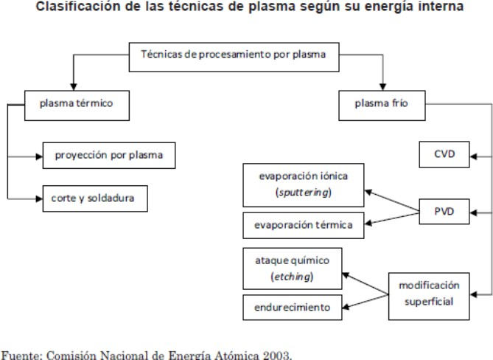

Slide 10
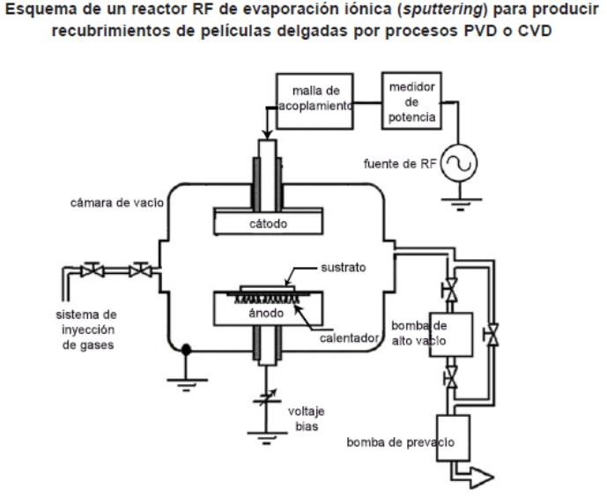
Por otro lado, las técnicas con plasma PVD y CVD son básicamente:
Evaporación térmica, en la cual la vaporización es producida por transferencia de
calor al sólido fuente y,
Evaporación iónica (o sputtering), en la cual la vaporización es producida por transferencia de momento lineal (colisiones) de un flujo de iones de alta energía al material fuente. Para está técnica se utilizan reactores de “descarga brillante” (glow discharge).

Slide 11
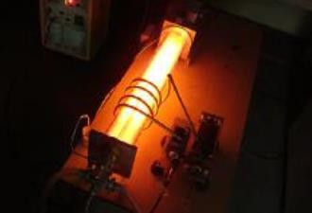
Básicamente, los reactores como el mostrado en la figura están formados por una cámara de vacío, por lo general de acero inoxidable (en el caso de nuestro laboratorio la cámara es de vidrio pyrex), acoplado a una bomba difusora o una turbo molecular que a su vez opera con una bomba mecánica de pre-vacío.
En esta cámara se crea una presión menor a 10-3 Pa y luego se inyecta un flujo constante de un gas inerte (generalmente Ar o N2) hasta que la cámara alcanza una presión interna constante entre 0,1 Pa y 1 Pa.
Se establece luego un campo eléctrico por medio de una fuente de voltaje continuo, alterno o de radiofrecuencia (RF) y, generalmente, una baja intensidad de corriente (entre 100 mA y 500 mA); en caso de emplear fuentes de RF, además debe utilizarse una malla de acople para maximizar la potencia absorbida por el plasma. Este último permite obtener plasmas más estables en áreas mayores para procesos a bajas temperaturas.

Slide 12
EL PROCESO FÍSICO QUE SUCEDE SE EXPLICA DE LA SIGUIENTE FORMA:
El campo eléctrico ioniza algunos átomos de argón, separándolos en electrones e iones positivos de Ar.
Los electrones son acelerados por este mismo campo eléctrico y por colisiones con los átomos de Ar, logran ionizarlo muy rápidamente por “efecto avalancha” formando una “nube” de plasma.
La aplicación de una diferencia de potencial permite acelerar el Ar ionizado hacia el cátodo (blanco o target) de tal forma que los átomos del blanco son extraídos y se mezclan con el gas inerte, formando una nube de plasma compuesto por átomos del gas y del blanco y sus combinaciones (por ejemplo, si el blanco es de titanio y el gas inerte es nitrógeno, se formará una nube de plasma formada por electrones, N+, Ti+, TiN, TiN+, etcétera).
Finalmente, este plasma es direccionado hacia el sustrato, que es el objeto que se desea recubrir, de forma que se condense sobre su superficie (en el ejemplo, se formaría un recubrimiento de nitruro de titanio, TiN).
A veces es necesario aplicar un voltaje adicional (llamado “voltaje bias”) y calentar con resistencias al sustrato para mejorar la adherencia.
El resultado es superior en uniformidad y adherencia al obtenido por medios químicos, además de que es posible controlar otras características del recubrimiento.

Slide 13
PROCEDIMIENTOS DE DEPOSICIÓN:
Las presiones de los gases en el reactor tienen una influencia enorme en la cinética de
la reacción.
Las menores presiones favorecen la reacción en superficie, denominada reacción homogénea, lo cual es ventajoso si se quieren recubrimientos parejos en superficies grandes y complejas.
Los depósitos PECVD a baja presiones además garantizan economía de proceso por el menor consumo de gases reactantes.
Para incrementar la tasa de depósito y reducir los tiempos del proceso, se aplica un campo eléctrico en el interior de la cámara, esto genera la ionización de los gases (plasma) que aumenta la reactividad química de estos.
Dicho campo puede ser de CC o de CA. Muchas veces la aplicación de un campo de
radiofrecuencia (13,56MHz) es utilizado para aumentar el grado de ionización.
Esto, aun mejora, si se logra la pre-sesión de los iones mediante un campo magnético.
Más recientemente, otra forma utilizada para lograr la activación de los gases reactantes, es la aplicación de luz láser (LCVD).

Slide 14
Los recubrimientos por PECVD se realizan a partir de un compuesto químico denominado precursor, este es portador de cierto metal (Si, Ti etc.).
Los cloruros y metal-orgánicos son los precursores industriales más
empleados.
El compuesto precursor se disocia en una cámara a altas temperaturas, y libera el metal en el seno de una atmósfera controlada.
La misma es generada por la circulación de un gas (por ej. O2, CH4, N2, etc.). El metal liberado por el precursor reacciona con los átomos que son el
resultado de la descomposición del gas, dando lugar a una reacción química en la superficie del sustrato; el resultado es la síntesis del compuesto buscado en forma de recubrimiento.
Esta técnica permite la utilización de varios tipos de sustratos metálicos y con
distintas geometrías.

Slide 15
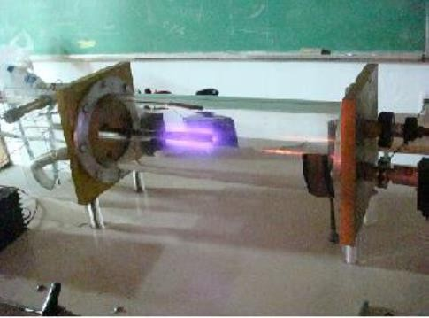

Slide 16
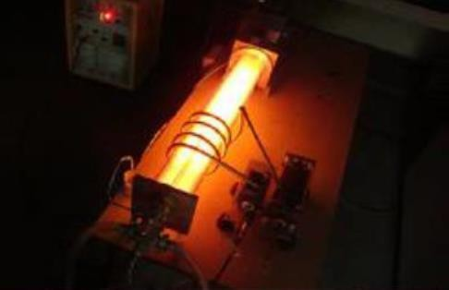

Slide 17
PARA QUE UTILIZA ESTE PROCESO Y POR QUE ES TAN IMPORTANTE:
Sirven para producir recubrimientos superficiales.
Comprenden procesos físico-químicos que modifican las propiedades superficiales en el orden de micrones, ó décimas de milímetro.
Confieren al elemento así tratado, propiedades muy específicas.
Ciertos tipos de recubrimientos no admiten otra forma de elaboración.
Este tipo de recubrimiento se realizan en reactores de plasma herméticos, con procesos a alto vacío, y control preciso de los reactivos de proceso.
Se obtienen recubrimientos de pureza y estructura perfecta dada su absoluta independencia de la contaminación ambiental.
Estos requisitos indispensables en microelectrónica o nanotecnología, así
como en otras áreas altamente especializadas.
Producción de elementos nano-estructurados.

Slide 18
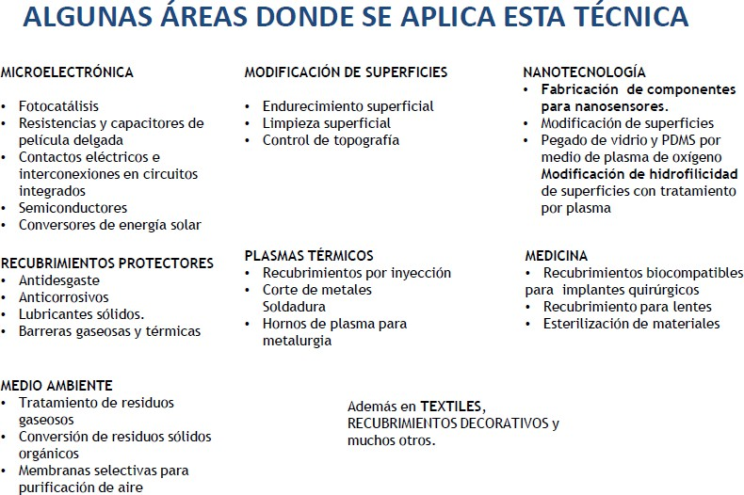

Slide 19
